Slide 1
UI設計與趨勢
Dashboard報表/儀錶板設計的趨勢、示例和最佳實踐

Slide 2
outline
設計&UIUX概論
扁平化設計風格和無襯線字體的演進史
當代Dashboard設計的 5 大重點趨勢
參考資源

Slide 3
設計 & UIUX概論
藝術和設計的差別?
設計的目的?
甚麼是好的設計?
UI與UX的差別與重疊 & 工作流程

Slide 4
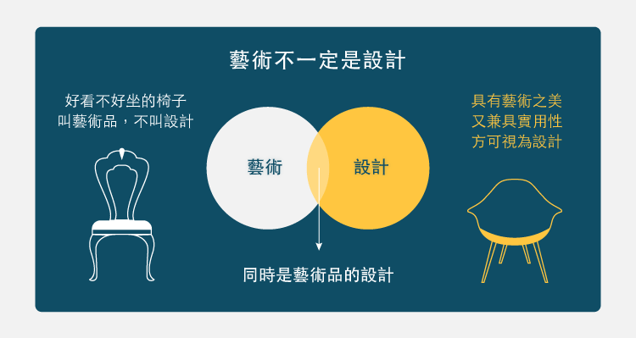
藝術和設計的差別

Slide 5
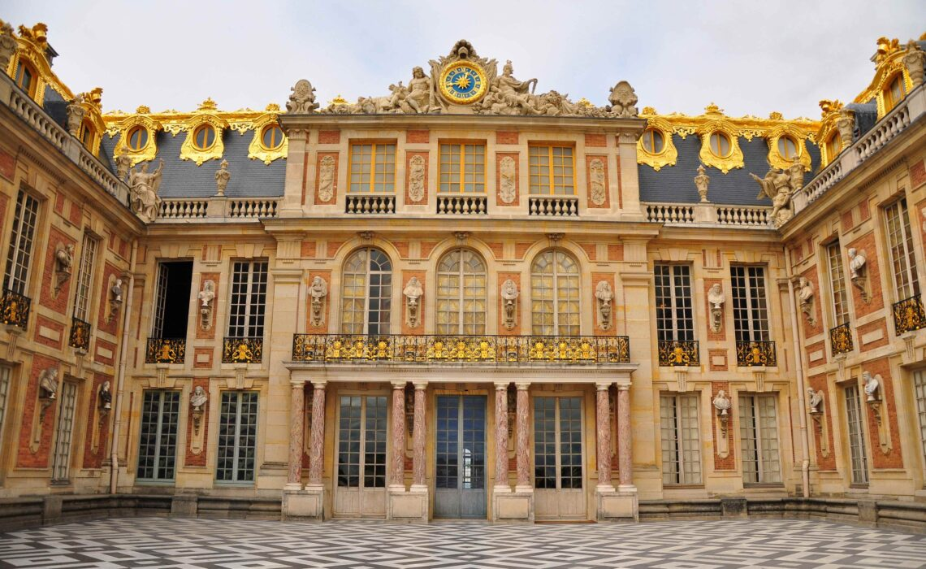
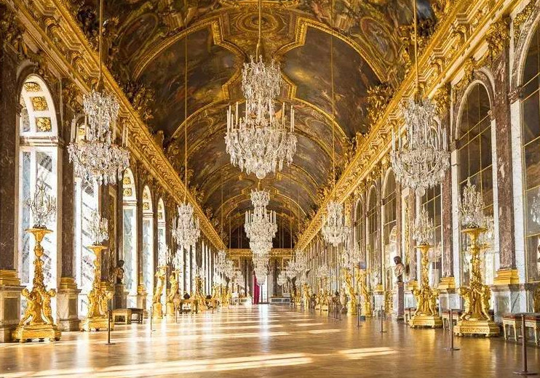
奢華的凡爾賽宮沒有廁所???!

Slide 6
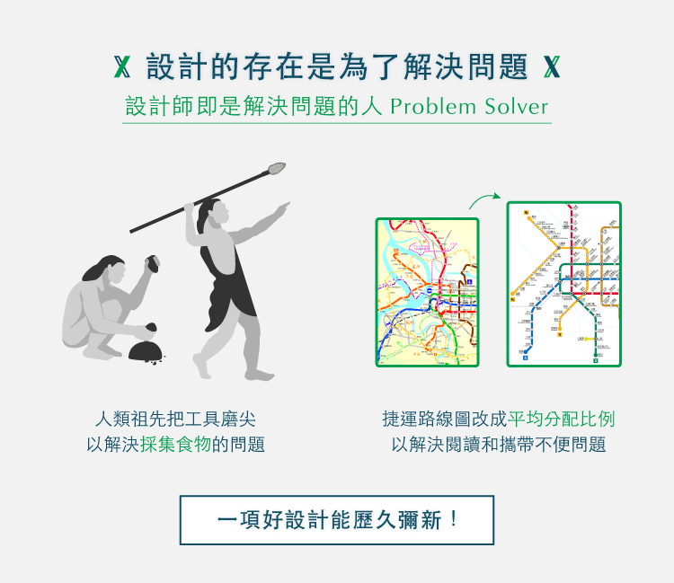

Slide 7
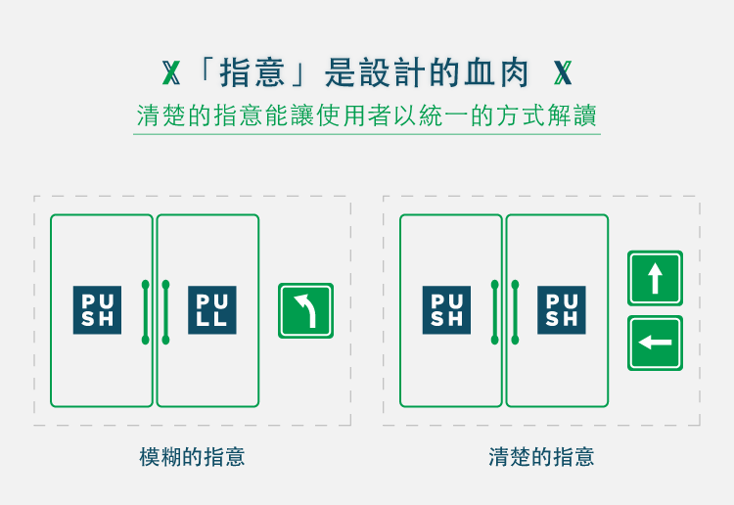

Slide 8
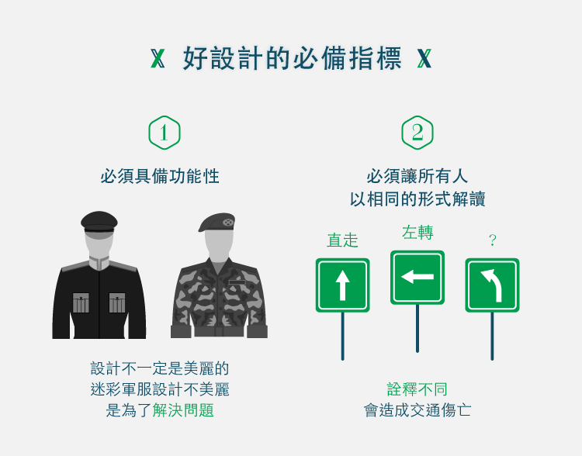

Slide 9
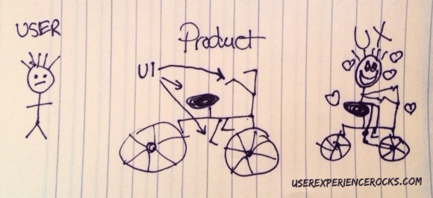
UI與UX的差別
UI Design (美工設計)
UX Design (手順)
User Interface Design, 使用者介面設計
強調「產品怎麼呈現」
兼顧視覺美感與功能實現
User Experience Design,使用者體驗設計
強調使用者使用產品的過程和體驗
流程與內容規劃: 確保產品從這一步流動到下一步符合邏輯與使用者的習慣
真人測試: 觀察使用者行為，檢查說得出來和沒說出來的使用障礙，經過不斷修改以創造出「最棒的」使用者經驗。

Slide 10
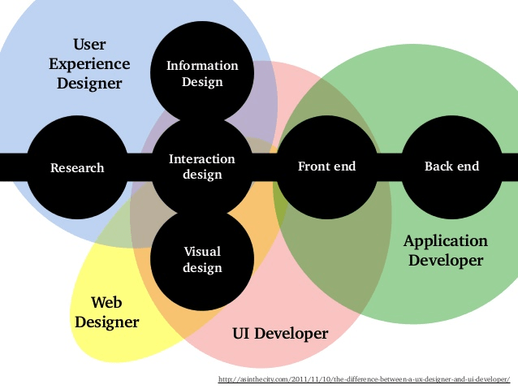
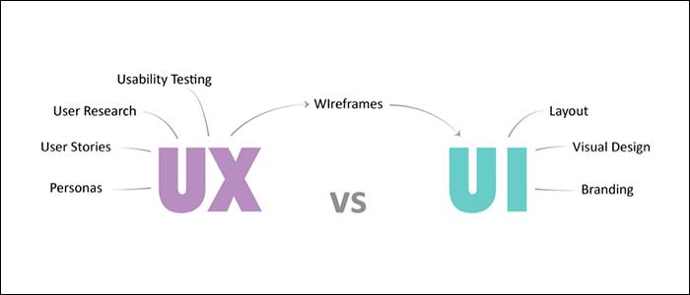
UX => UI => UX 的 workflow

Slide 11
UIUX &設計概論小結
具有藝術之美又兼具實用性方可視為設計
設計的目的是為了解決問題
好的設計必須具備功能性與易於解讀
UI是使用時的所有外在部分，而 UX 是使用時的內在感受
UI設計關注按鈕的大小顏色圓角等等，考慮的是視覺的部分
UX設計關注按鈕放置的位置是否合適，最終目的是了解user的感受，解決並改善user所有的不便
UX => UI => UX 是一個循環的workflow cycle

Slide 12
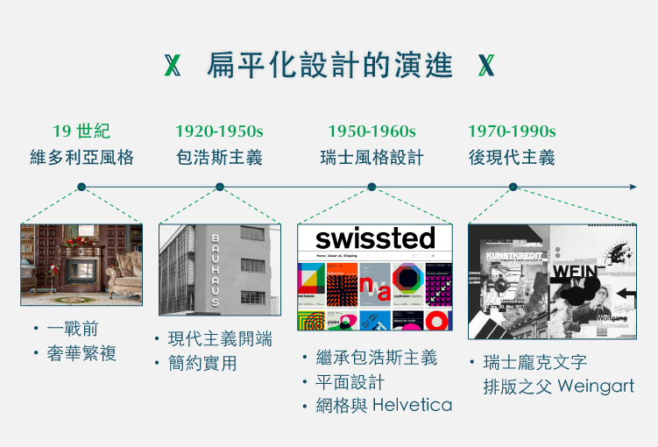

Slide 13
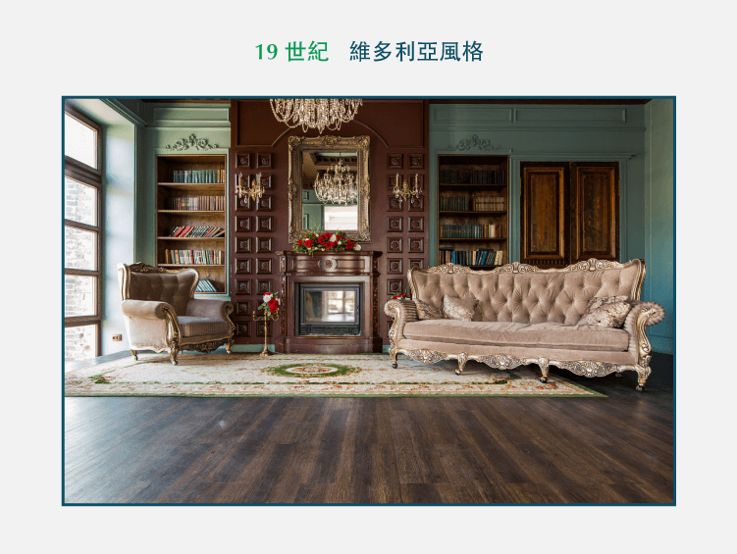

Slide 14
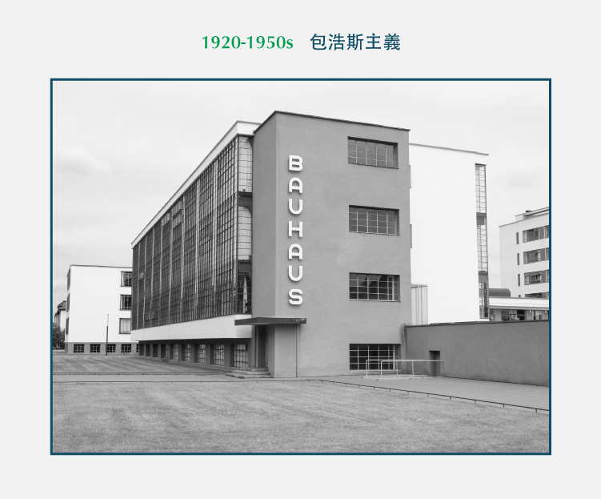

Slide 15
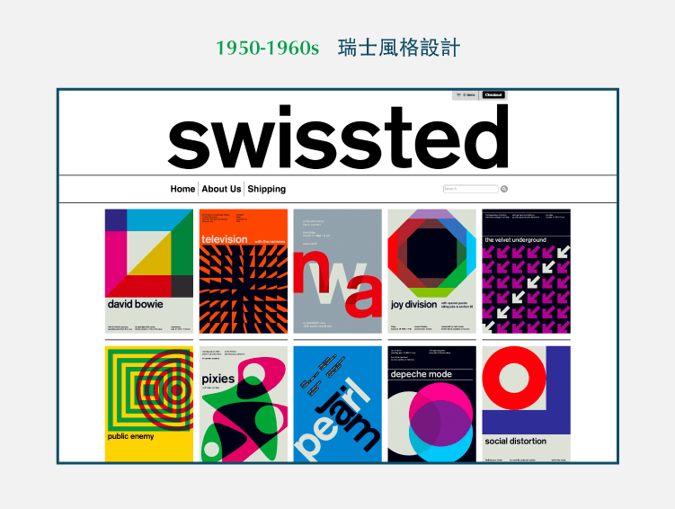

Slide 16
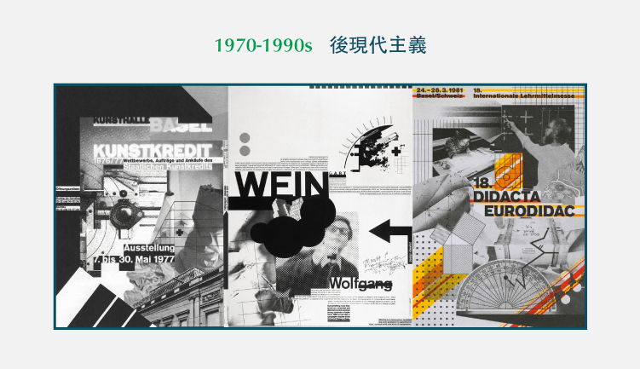

Slide 17
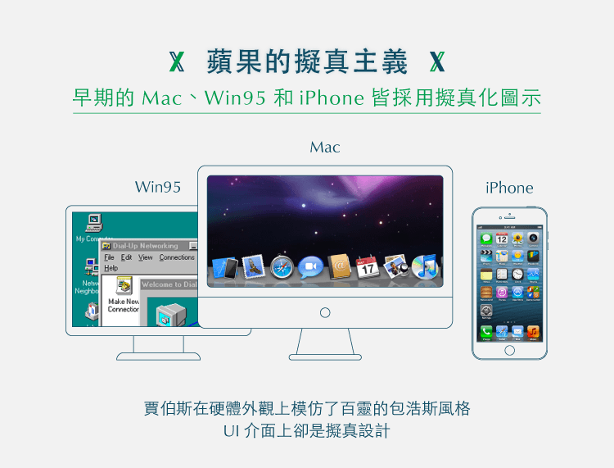

Slide 18
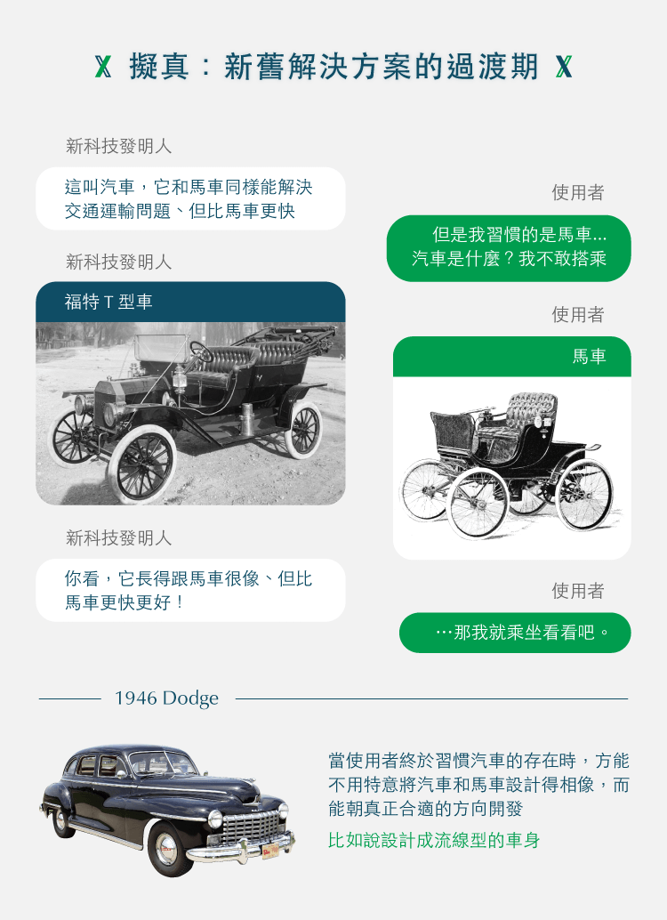
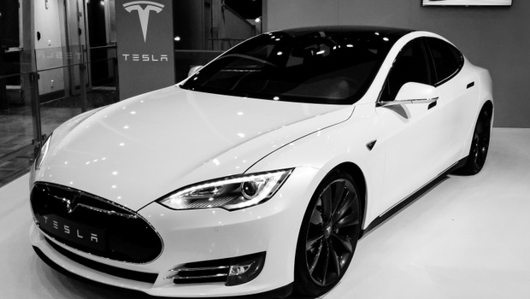

Slide 19
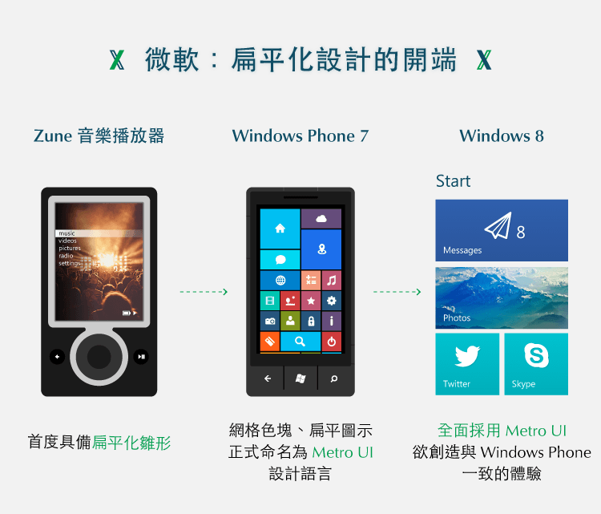

Slide 20
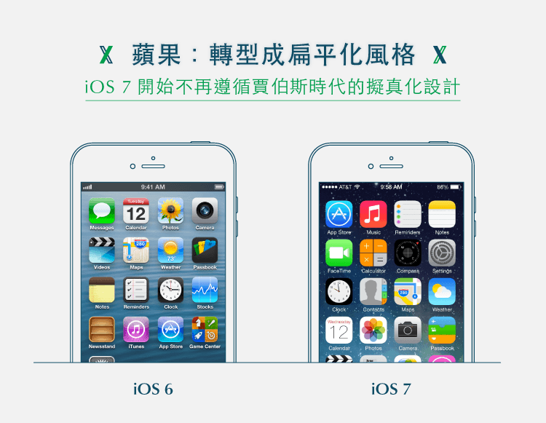

Slide 21
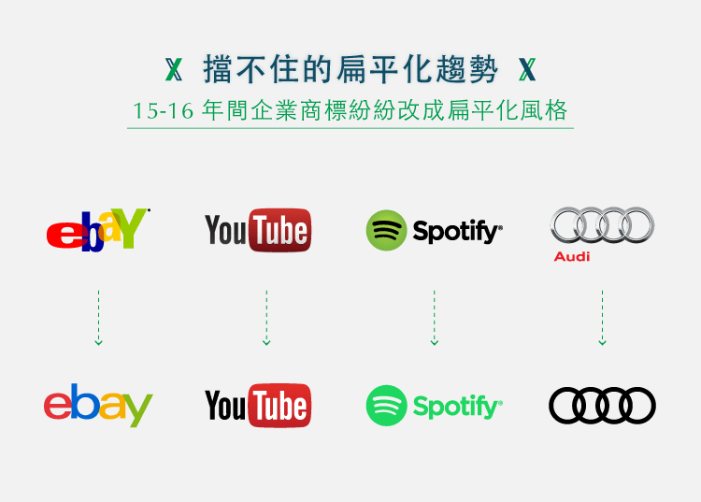

Slide 22
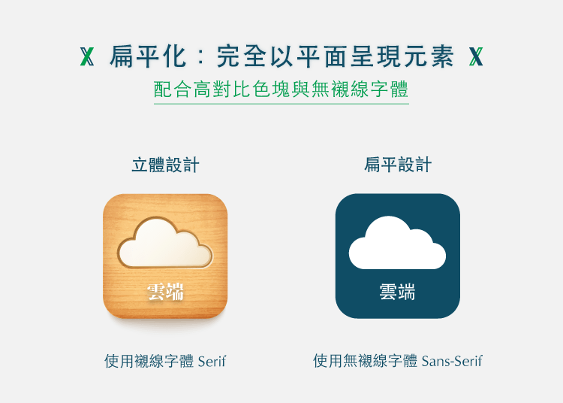

Slide 23
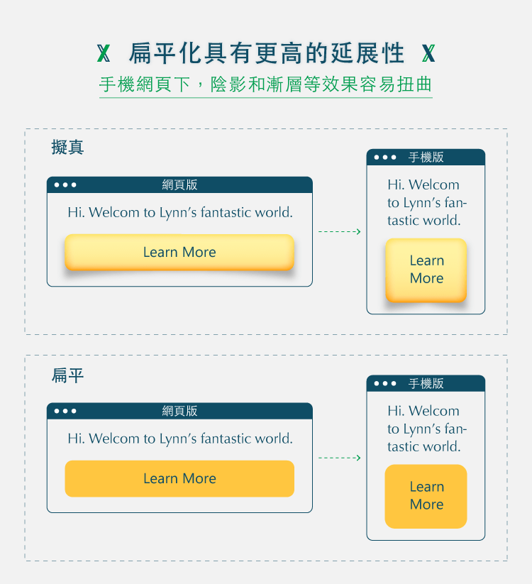

Slide 24
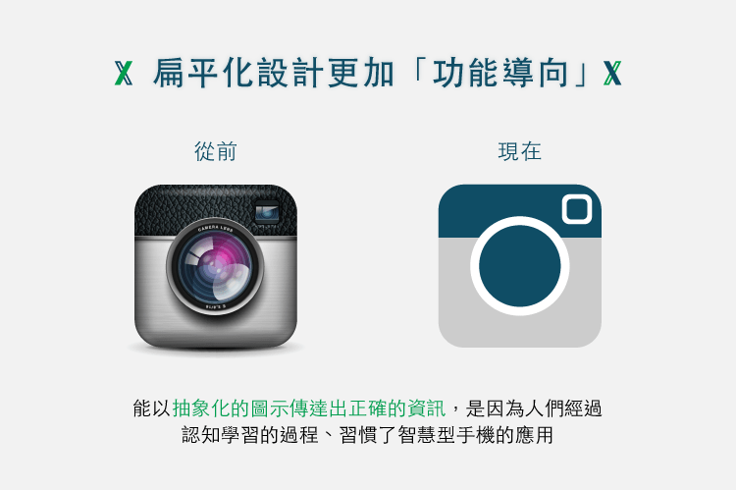

Slide 25
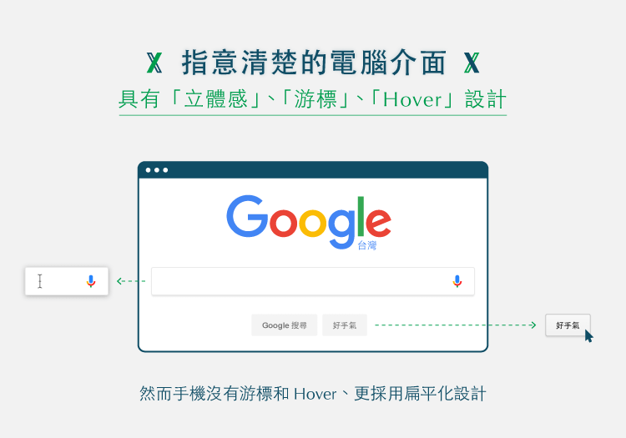

Slide 26
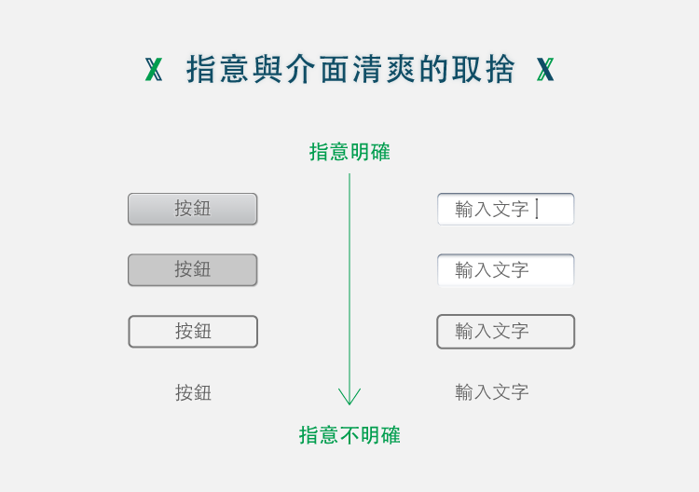

Slide 27
Google Material Design 實感設計
扁平化設計2.0

Slide 28
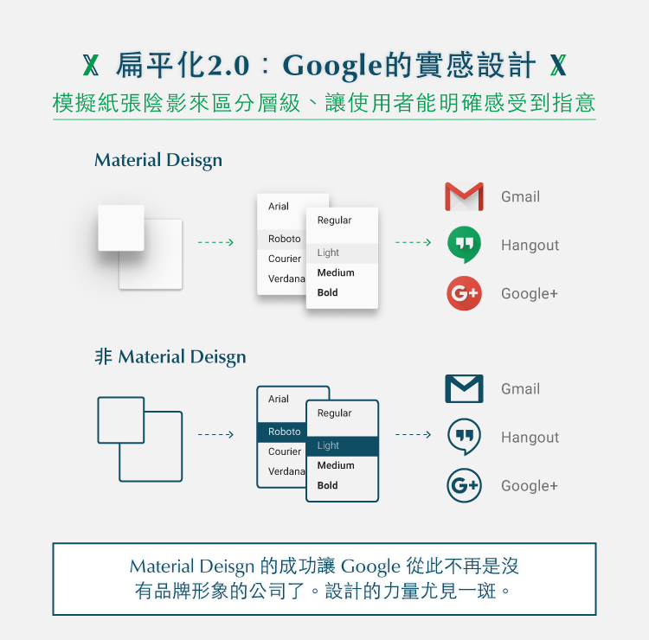

Slide 29
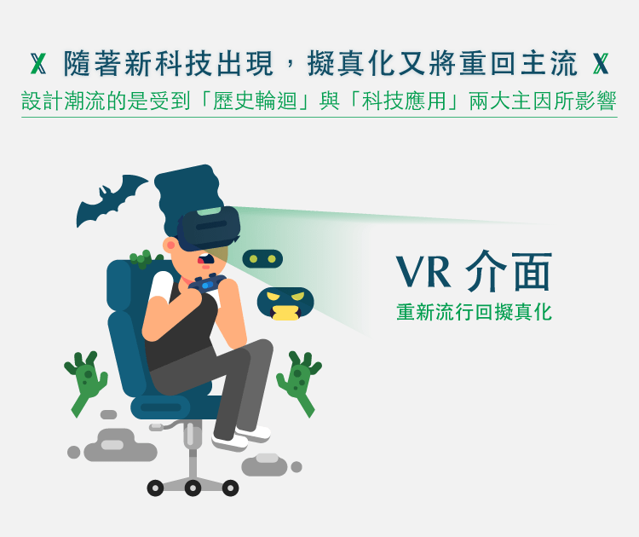

Slide 30
Google Material Design 實感設計
扁平化設計2.0

Slide 31
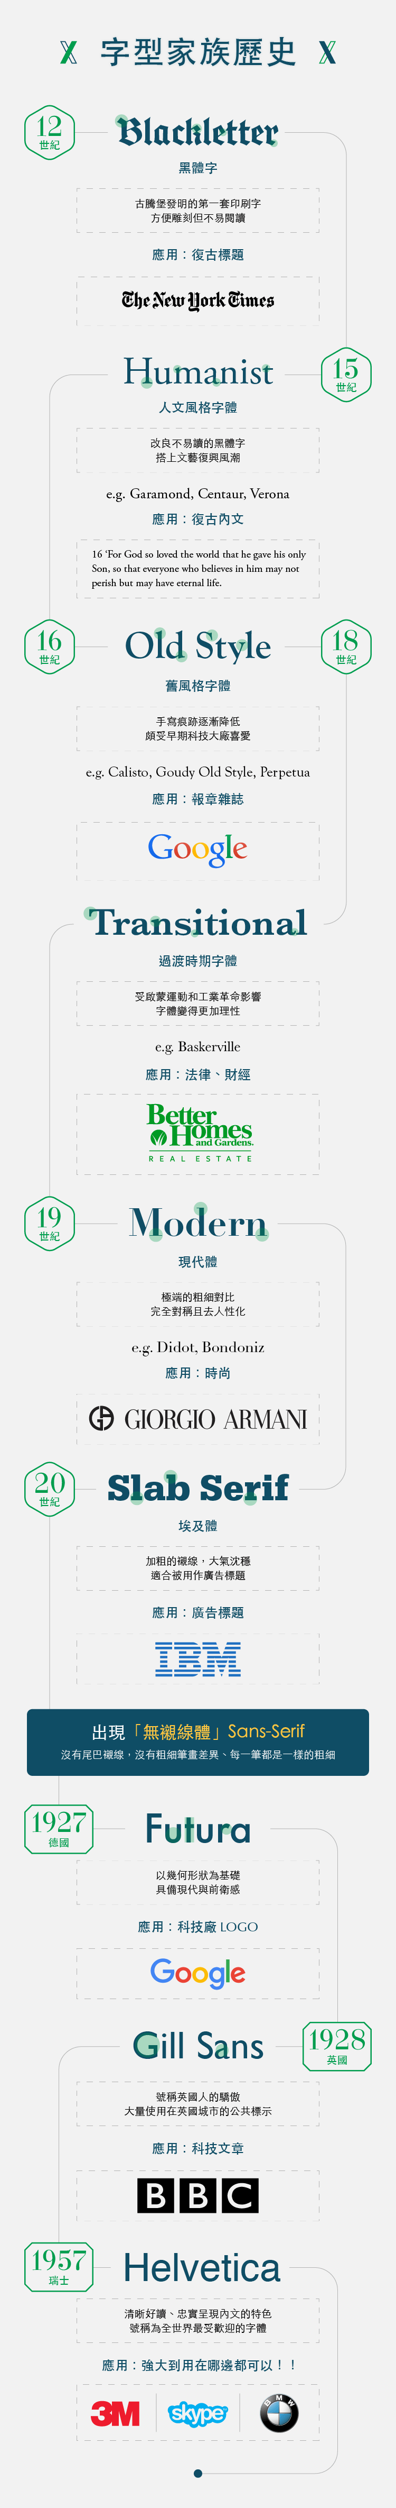

Slide 39
Notes:
最後，由瑞士設計師Max Miedinger於1957年發明的Helvetica，具有清晰好讀、不過度搶眼、能忠實呈現內文的特色，用在商標上也相當合適。由於被使用的頻率太高，號稱為全世界最受歡迎的字體！受歡迎的程度甚至被拍成紀錄片。

Slide 40
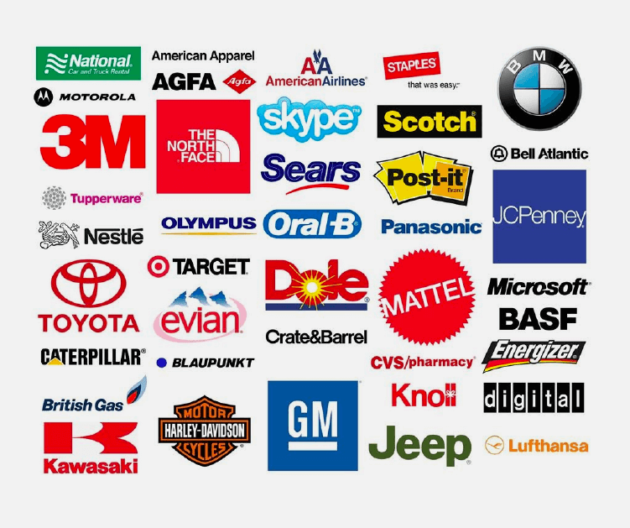
Notes:
許多知名企業的商標都是採用 Helvetica，如 微軟 MSFT-US 0.39 % 、BMW、3M、Jeep、無印良品、LG、eBay、Oral-B、Lufthansa…族繁不及備載。即便如此，我們仍很難看出這些商標採用的都是同一款字行，就知道Helvetica的彈性有多大。

Slide 41
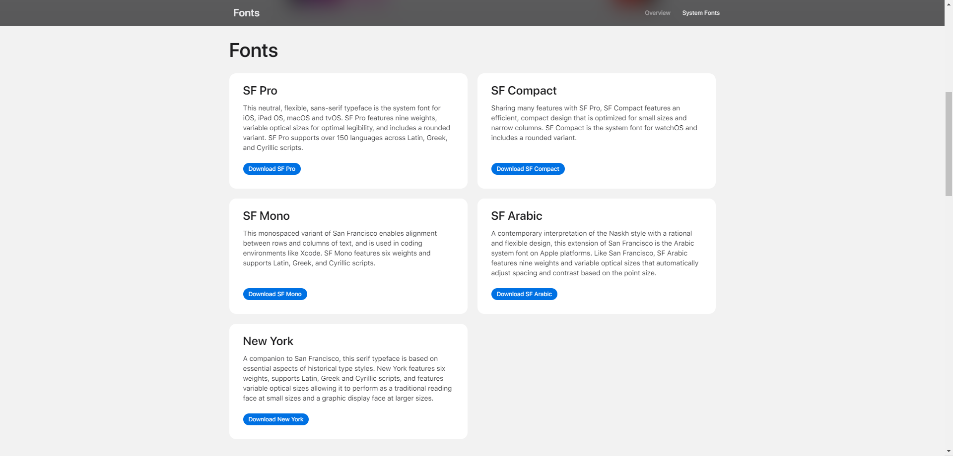
Apple 官方字型 https://developer.apple.com/fonts/
Notes:
SF PRO / 蘋果黑體

Slide 42
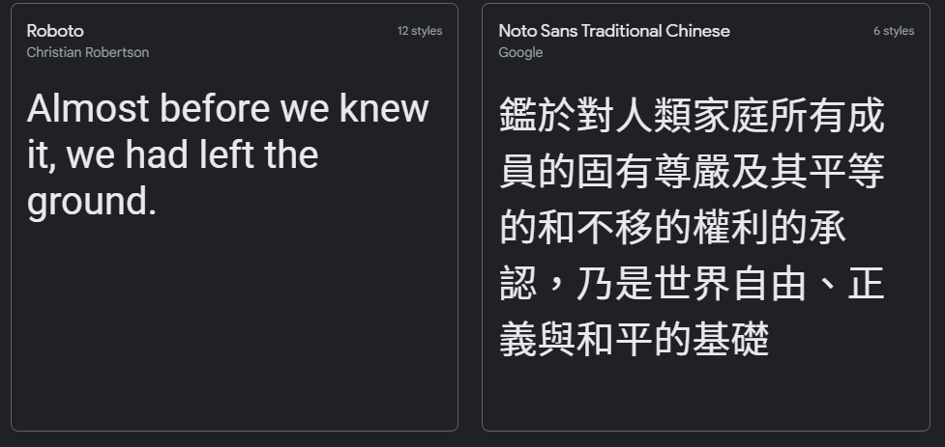
Google官方字型 https://fonts.google.com/
Notes:
Noto Sans / Roboto

Slide 43
好的Dashboard 設計須注意空間使用
設計Dashboard 報表/儀表板的目的是為user提供分析數字工具，從而驅動以數據為基礎的重要決策
清晰且易於訪問的儀表板設計使user更好地適應新環境
簡單而合乎邏輯的導航幫助user能更直觀操作
好的報表/儀表板應該包含客戶希望看到的所有內容但不應被訊息填滿，適當留下空白空間使視覺愉悅
設計時要注意不要分散用戶對更重要內容的注意力

Slide 44
當代Dashboard設計的 5 大重點趨勢
Flat User Interfaces扁平化
Less is more / Aim for Simplicity 追求簡單
Color blocking 色塊
Wireframing 從線框稿開始設計
Iconography 圖像

Slide 45
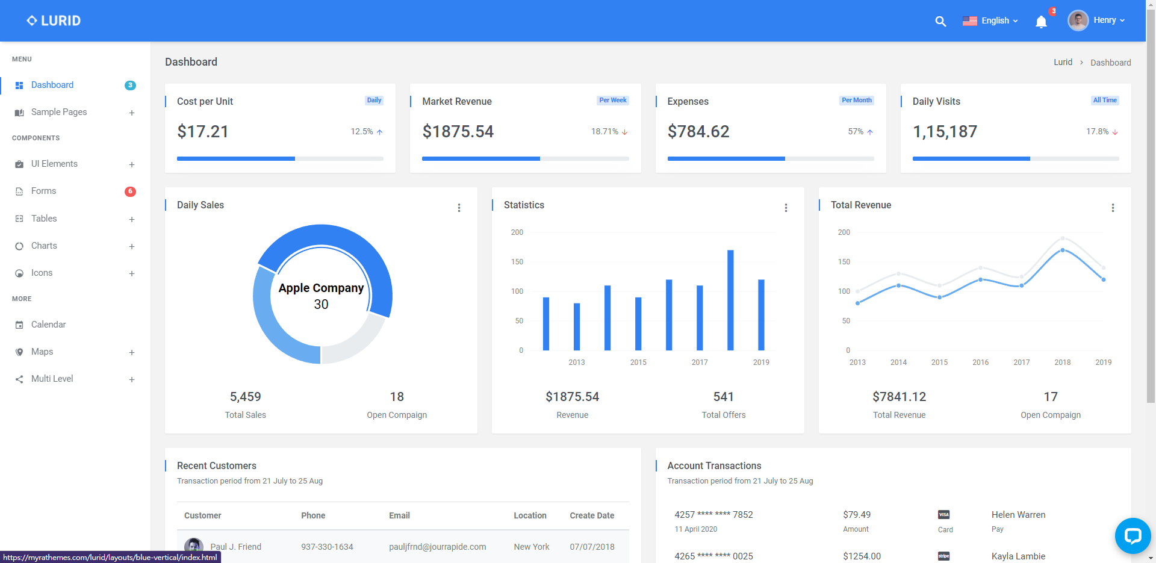

Slide 46
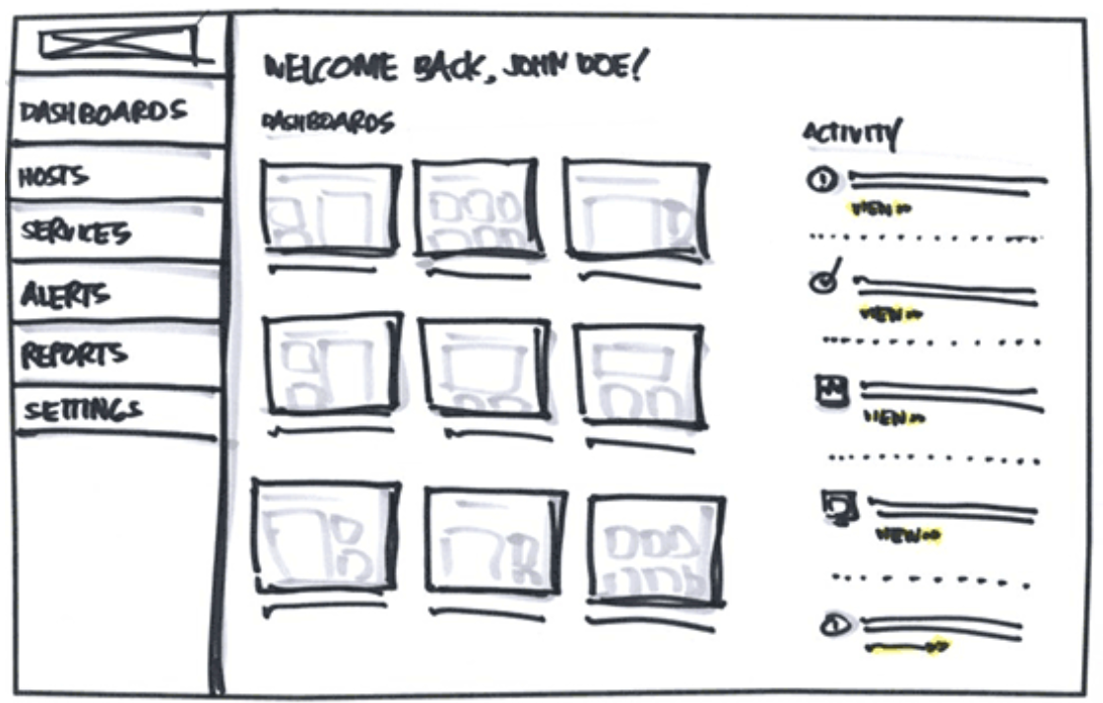

Slide 47
搜尋關鍵字
material design
dashboard
ui kit
bootstrap
template

Slide 48
Reference
Dribbble的Dashboard作品展示
UX/UI傻傻分不清楚？其實差很多！ - Gremlin Works
從觀察、定義到解決問題 改變世界的設計
設計與視覺效果的決定性因子：字型學奧義
UI設計界大勢潮流：扁平化設計
扁平化設計的2.0革新：實感設計
Notes:
material design dashboard

